Slide 1
ALGORİTMA VE AKIŞ ŞEMALARI
ADEM AKKUŞ
MYP140 Programlama Dilleri
Öğr. Gör. Elif ŞENGÜN ÖZTAŞ

Slide 2
ALGORİTMA VE AKIŞ ŞEMALARI
ALGORİTMA
Algoritma, 800'lü yıllarda yaşamış olan Acem matematikçi Muhammad ibn Musa al-Khwärizmi'nin yaptiği çalışmalarda ortaya konmuştur. 12. yüzyılda bu çalışmalar Latince’ye çevrilirken, çalışmaların sahibi olan al- Kharizmi'nin adından ötürü yaptığı bu çalışma “algorithm” olarak çevrilmiştir. Bu kelime Türkçe'ye ise algoritma olarak girmiştir.
Tarihçesinden de görüleceği üzere algoritma, bilgisayar dünyasına girmeden önce, matematik alamındaki problemlerin çözümü için kullanılmaktaydı. Daha sonra bilgisayarların geliştirilmesiyle bu alandaki problemlerin çözümünde de kullanılmaya başladı.

Slide 3
ALGORİTMA VE AKIŞ ŞEMALARI
ALGORİTMA
Algoritma, en basit ifadeyle, bir problemi çözmek için takip edilecek sonlu sayıda adımdan oluşan bir çözüm
yoludur.
Diğer bir ifadeyle algoritma, bir problemin mantıksal çözümünün adım adım nasıl gerçekleştirileceğinin sözlü
ifadesidir.
Algoritma ile oluşturulan çözümler sözel olarak ifade edildiğinden daha standart herkesin gördüğünde ortak olarak aynı sonucu çıkarabileceği hale getirmek için akış diyagramları kullanılır. Akış diyagramları
sembollerden oluşmaktadır. Her sembolün belli bir işlevi vardır.
Algoritması oluşturulmuş bir problemin bilgisayar ortamına aktarılmış haline program denir. Program,
problemin çözümünde yapılması gereken işlemler bütününün kod karşılığıdır.
Algoritmaların program haline getirilmesi için programlama dilleri kullanılır. Programlama dilleri kullanılarak yazılımlar geliştirilir.

Slide 4
ALGORİTMA VE AKIŞ ŞEMALARI
ALGORİTMA
Algoritmanın temel özellikleri şunlardır:
1. Kesinlik: Algoritma içindeki admlar herkes tarafindan aynı şekilde anlaşılabiliyor olmalı, farklı anlamlara
gelebilecek bulanık ifadeler içermemelidir.
2. Sıralı Olma: Her algoritma için bir başlangiç durumu söz konusudur. Çözüm, bu başlangıç durumu gözönünde bulundurularak gereklestirilir. Adimlarin hangi sırada gerçekleştirileceği çok önemlidir ve net bir şekilde belirtilmelidir.
3. Sonluluk: Algoritma sonlu sayıda adımdan oluşmali, sinırlı bir zaman diliminde tamamlanmalıdır. Her algoritmanın bir son noktası, bitişi olmalıdır.

Slide 5
ALGORİTMA VE AKIŞ ŞEMALARI
ALGORİTMA
Bir problemin çözümüyle ilgili adımlar kesin, sıralı ve sonlu bir şekilde ifade edildiğinde problem çözümünün algoritması çıkarılmış olur.
Problem Çözme
Problem çözmede iki temel yöntem vardir:
Deneysel, deneyimsel ya da deneme yanılma yöntemi
Algoritma geliştirmek

Slide 6
ALGORİTMA VE AKIŞ ŞEMALARI
ALGORİTMA
Algoritma Adımları
Problemi Tanımlamak: Algoritmanın amacı belirli bir problemi çözmektir. Problemi ne kadar iyi anlarsak,
algoritmayı geliştirmemiz o kadar kolay olur.
Girdi ve Çıktıları Belirlemek: Problemi iyi tanımlamak için başlangıç ve bitiş noktalarını çok net belirlememiz gerekir. Bulacağımız şey, problemin çözüm yoludur. Ama problem çözüldüğünde ortaya çıkacak şeyi, problem içerisindeki parametreleri bilmeliyiz ki algoritmamızı geliştirelim. Bunun için algoritmanın girdilerini ve
çıktılarını iyice kavramalıyız.
Çözüm Yolları (Algoritmalar) Geliştirmek: Bir problemin çözümü için çoğunlukla birden fazla seçenek vardır.
Eğer yeterince vakit varsa, en iyi çözüm yolunu bulmaya çalışmalıyız.
Çözümün Sınanması ve İyileştirilmesi: Algoritmayı geliştirdikten sonra, kodlamadan kağıt üzerinde nasıl çalışacağını sınamalıyız. Bunu yaptığımızda eğer algoritmada bir eksiklik ya da hata çıkarsa, bunu düzeltmeli ve tekrar sınamalıyız.
Bilgisayar programı algoritmalarında iki maddeye daha ihtiyacımız vardır

Slide 7
ALGORİTMA VE AKIŞ ŞEMALARI
ALGORİTMA
Algoritma Adımları
Algoritmanın Kodlanması: Geliştirilen algoritma belirli bir programlama dilinde kodlanır. Böylece kağıt üzerindeki çözüm bilgisayar üzerinde çalışabilecek hale gelmiş olur.
Kodun Sınanması ve İyileştirilmesi: Yazılan kod da algoritmada olduğu gibi sınanır. Bu sefer sınama bilgisayar üzerinden kod çalıştırılarak gerçekleştirilir. Sınama sırasında ortaya çıkan hatalar ve performans sorunları giderilerek program iyileştirilir.

Slide 8
ALGORİTMA VE AKIŞ ŞEMALARI
ALGORİTMA
○ Yazılım geliştirme sürecinde ihtiyacımız olan bilgi alanlarını şöyle tanımlayabiliriz:
Programlama dili: Yazılım geliştireceksek, en azından bir programlama diline hakim olmamız gerekir.
Yazılım geliştirme arabirimi: IDE Integrated Development Environment) olarak da bilinen yazılım geliştirme arabirimi, kod düzenleyici, arayüz tasarlayıcı, kod derleyici ve yorumlayıcıyı bir arada barındıran ve yazılı geliştiricilere hayatı kolaylaştıran bir araçtır. Eğer yazılım geliştireceksek en hızlı şekilde en iyi kodu yazmamızı sağlayacak bir yazılım geliştirme arabirimi bilgisine sahip olmamız gerekmektedir.
Platform: Yukarıda bahsi geçen iki konuda bilgi sahibiysek, yazılım geliştireceğimiz platformu iyice kavramalı, bu platforma özel programlama bilgilerini edinmeliyiz. Yazılım geliştirme platformları temel olarak masaüstü işletim sistemleri (Windows), internet ve mobil olarak düşünülebilir. Yani VB.NET ile kodlamayı biliyor olabiliriz ancak Web uygulaması geliştiriyorsanız response, request gibi nesneleri de biliyor olmalıyız.

Slide 9
ALGORİTMA VE AKIŞ ŞEMALARI
ALGORİTMA
○ Yazılım geliştirme sürecinde ihtiyacımız olan bilgi alanlarını şöyle tanımlayabiliriz:
Teknoloji: Geliştirdiğimiz yazılımın üzerinde çalıştığı teknolojilere hakim olmamız gerekir. Örneğin; XML dosyaları işleyerek sipariş alacak bir yazılım geliştireceksek, XML teknolojisini bilmeliyiz. Eğer bir mail alma/yollama programı yazacaksak, SMTP protokolünü bilmeliyiz.
En lyi Pratikler (Best Practices): Belirli bir teknolojide bir çözüm üretmek istiyorsak, öncelikle bu iş birileri yapmış mı diye bakmakta fayda vardır. Eğer yaptığımız işi daha önceden yapanlar olduysa, onların bunu nasıl çözdüğünü öğrenerek bu şekilde yapmak en doğrusu olacaktır. İşte bu daha önceki pratiklerin en
iyilerini bulup bunlardan faydalanmalıyız.
İş Bilmek (Know-How): Yazılım geliştirileceği alana özel bilgilere know-how denir. Yazılımı geliştireceğimiz işi bilmeden o iş için doğru ve kaliteli program yazmamız mümkün değildir.

Slide 10
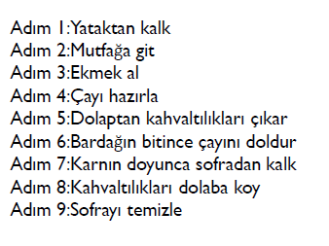
ALGORİTMA VE AKIŞ ŞEMALARI
ALGORİTMA
Algoritma ile oluşturulacak çözümler sözel olarak ifade edilir.
Örneğin sabah kalktığımızda kahvaltı yapılacağı zaman kahvaltı hazırlama algoritması oluşturulursa:
Yataktan kalk
Mutfağa git
Ekmek al
Çayı hazırla
Dolaptan kahvaltılıkları çıkar
Bardağın bitince çayını doldur
Karnın doyunca sofradan kalk
Kahvaltılıkları dolaba koy
• Sofrayı temizle

Slide 11
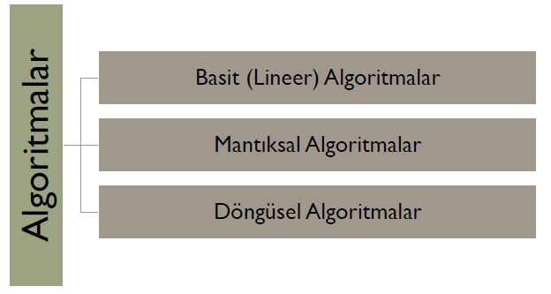
ALGORİTMA VE AKIŞ ŞEMALARI
ALGORİTMA
Algoritmaların Sınıflandırılması
○ Algoritmalar karmaşıklık yapılarına
göre 3 grupta incelenirler.

Slide 12
ALGORİTMA VE AKIŞ ŞEMALARI
ALGORİTMA
Algoritmaların Sınıflandırılması
○ Basit (Lineer Algoritmalar): İçerisinde mantıksal
ifadelerin yer almadığı, program akış dallanmalarının olmadığı algoritmalardır. Bu algoritmalarda akış düz bir halde baştan sona doğru olacaktır. Çoğunlukla küçük hesaplamaları gerçekleştirmek için kullanılırlar. Bir önceki algoritmaya bakılırsa bir karar yapısının olmadığı
görülmektedir.
Örnek:
Adım 1: Hesaplanacak kilometre uzunluğunuz giriniz; km
Adım 2: Girilen değeri 1000 ile çarpınız; m=km*1000
Örnek: Dışarıdan girilen üç adet sayısının toplamını, çarpımını ve ortalamasını hesaplayan algoritma;
Adım 1: Üç adet sayı giriniz; a, b, c
Adım 2: Sayıların toplamını hesaplayınız;
toplam=a+b+c
Adım 3: Sayıların çarpımlarını hesaplayınız; çarpım=a*b*c
Adım 4: Sayıların ortalamasını hesaplayınız;
ort=toplam/3
Adım 5: Sayıların toplamını, çarpımını ve ortalamasını ekrana yazdırınız; toplam, çarpım, ort.
• Adım 3: Hesaplanan değeri ekrana yazdırınız; m

Slide 13
ALGORİTMA VE AKIŞ ŞEMALARI
ALGORİTMA
Algoritmaların Sınıflandırılması
○ Mantıksal Algoritmalar: Algoritma
içerisinde mantıksal karşılaştırmaların
bulunduğu yapılardır. Mantıksal
karşılaştırmalara göre algoritmanın akışı farklı adımlara geçecektir. Bu şekilde oluşturulan algoritmalara Mantıksal Algoritmalar denir.
İlk oluşturulan algoritma biraz daha
ayrıntılanırsa karar yapılarının ortaya çıktığı
görülür.
Örnek:
Adım 1: Yataktan kalk
Adım 2: Mutfağa git
Adım 3: Eğer ekmek yoksa ekmek al
Adım 4: Çayı hazırla
Adım 5: Dolaptan kahvaltılıkları çıkar
Adım 6: Bardağın bitince çayını doldur
Adım 7: Karnın doyunca sofradan kalk
Adım 8: Eğer kahvaltılıklar bitmişse bulaşık
makinesine koy
Adım 9: Eğer kahvaltılıklar bitmemişse
kahvaltılıkları dolaba koy
Adım 10: Sofrayı temizle

Slide 14
ALGORİTMA VE AKIŞ ŞEMALARI
ALGORİTMA
Algoritmaların Sınıflandırılması
○ Mantıksal Algoritmalar:
Girilen üç adet sayı içinden en büyük sayıyı bulan algoritma yazalım.
Adım 1: Üç adet sayı giriniz; a,b,c
Adım 2: En büyük sayı a olsun; eb=a
Adım 3: Eğer b en büyükten büyük (b>eb) ise en büyük b olsun; eb=b
Adım 4: Eğer c en büyükten büyük (c>eb) ise en büyük c olsun; eb=c
Adım 5: En büyük sayıyı ekrana yazdır; eb

Slide 15
ALGORİTMA VE AKIŞ ŞEMALARI
ALGORİTMA
Algoritmaların Sınıflandırılması
○ Mantıksal Algoritmalar:
Sayının pozitif, negatif veya sıfır olduğunu bulan algoritmayı yazınız.

Slide 16
ALGORİTMA VE AKIŞ ŞEMALARI
ALGORİTMA
Algoritmaların Sınıflandırılması
○ Mantıksal Algoritmalar:
Sayının pozitif, negatif veya sıfır olduğunu bulan algoritma yazalım.
Adım 1: Sayıyı giriniz; a
Adım 2: Eğer a sayısı sıfırdan büyük ise ekrana ‘pozitif’ yaz ve adım 5’e git
Adım 3: Eğer a sayısı sıfırdan küçük ise ekrana ‘negatif’ yaz ve adım 5’e git
Adım 4: Eğer a sayısı sıfıra eşit ise ekrana ‘sıfır’ yaz ve adım 5’e git
Adım 5: Program bitti.

Slide 17
ALGORİTMA VE AKIŞ ŞEMALARI
ALGORİTMA
Algoritmaların Sınıflandırılması
○ Döngüsel Algoritmalar: Program için geliştirilen algoritmada bir işlem birden fazla tekrar ediyorsa döngülü
algoritma yapısı kullanılır.
Döngüsel algoritmalarda mantıksal karşılaştırma yapısı özel olarak kullanılır.
Eğer algoritma içerisinde kullanılan mantıksal karşılaştırma işlemi sonucunda programın akışı karşılaştırma yapılan yerden daha ileriki bir adıma değil de daha önceki adıma gidiyorsa bu şekilde oluşturulmuş
algoritmalara döngüsel algoritma denir.
Yani döngüsel algoritmalarda mantıksal karşılaştırma sonucunda program daha önceki adımlara gider.

Slide 18
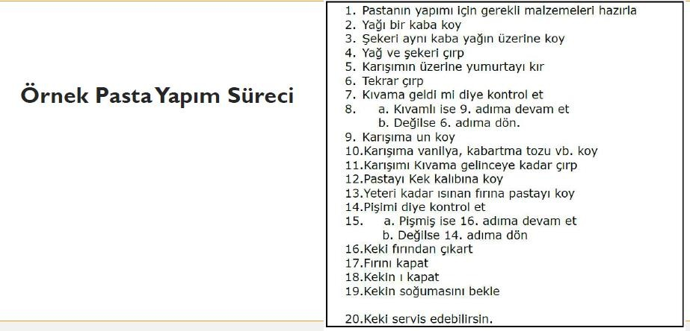
ALGORİTMA VE AKIŞ ŞEMALARI
ALGORİTMA
Algoritmaların
Sınıflandırılması
○ Döngüsel Algoritmalar
:

Slide 19
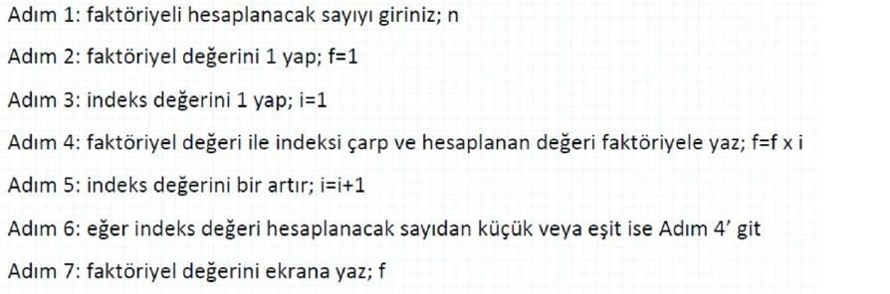
ALGORİTMA VE AKIŞ ŞEMALARI
ALGORİTMA
Algoritmaların Sınıflandırılması
○ Döngüsel Algoritmalar: Bir sayının faktöriyelini bulan algoritma yazalım.

Slide 20
ALGORİTMA VE AKIŞ ŞEMALARI
ALGORİTMA
Algoritmaların Sınıflandırılması
Döngüsel Algoritmalar: Girilen iki sayının en büyük ortak bölenini (EBOB) bulan algoritma yazalım.
• Adım 1: Sayıları giriniz; a, b
• Adım 2: Eğer a>b ise b’yi a’dan çıkar ve tekrar a’ya yaz (a=a-b) ve Adım 2’ye git
• Adım 3: Eğer b>a ise a’yı b’den çıkar ve tekrar b’ye yaz (b=b-a) ve Adım 2’ye git
• Adım 4: Eğer a=b ise adım 5’e git
• Adım 5: En büyük bölen a değerini ekrana yaz; a

Slide 21
ALGORİTMA VE AKIŞ ŞEMALARI
ALGORİTMA
Algoritma Geliştirmek
Bir problem çözmek üzere geliştirilen algoritma üç şekilde yazılabilir:
Satır algoritma: Problemin çözüm adımları düz metin olarak açık cümlelerle yazılır.
Akış diyagramı (flow-chart): Problemin çözüm adımları geometrik şekillerle gösterilir.
Sözde kod (pseudo-code): Problemin çözüm adımları komut benzeri anlaşılır metinlerle veya
kısaltmalarla ifade edilir.

Slide 22
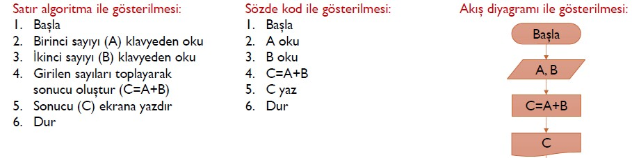

ALGORİTMA VE AKIŞ ŞEMALARI
ALGORİTMA
Algoritma Geliştirmek
Örnek: Klavyeden girilen iki sayıyı toplayıp ekranda gösteren programın algoritmasının üç değişik yöntemle
gösterilmesi:

Slide 23
ALGORİTMA VE AKIŞ ŞEMALARI
ALGORİTMA
Algoritma Geliştirmek
Algoritmaları geliştirirken değişken, sabit, atama, döngü, karar yapısı, alt yordam gibi bir takım öğeler
kullanılır.
Veri: (data): Bilgisayarlarda işlenen tüm bilgiler veri olarak adlandırılırlar. Veriler temel olarak sayısal ve alfasayısal olmak üzere ikiye ayrılırlar (Seckin, s.55).
Tanımlayıcı: (identifier): Değişken, sabit, alt yordam, alan gibi programlama birimlerine yazılımcı
tarafından verilen isimlerdir.
Değişken (variable): Programın akışı içinde farklı değerleri tutmak üzere ayrılmış bellek bölümüdür.
Örneğin C=A+B gibi bir ifadede A, B ve C tanımlayıcıları birer değişkendir.
Sabit (constant): Program her çalıştığında ve programın içinde herhangi bir anda hep aynı değeri döndüren tanımlayıcılara sabit denir. PI=3.14 gibi bir ifadeden sonra PI sabiti programın her yerinde 3.14 değerini ifade eder.

Slide 24
ALGORİTMA VE AKIŞ ŞEMALARI
ALGORİTMA
Algoritma Geliştirmek
İsimlendirme Kuralları:
İngiliz alfabesindeki A-Z veya a-z arası 26 harf kullanılabilir.
0-9 arası rakamlar kullanılabilir.
Simgelerden sadece alt çizgi (_) kullanılabilir.
Harf veya alt çizgi ile başlayabilir, ancak rakamla başlayamaz veya sadece rakamlardan oluşamaz.
İlgili programlama dilinin komutu veya saklı/anahtar kelimesi olamaz.
En çok kullanılan standart tanımlayıcı gösterimleri:
- Pascal case: Kelimelerin ilk harfleri büyük. Örn: AdSoyad, OgrenciNo
- Camel case: Birinci kelimenin ilk harfi küçük, diğer kelimelerin ilk harfleri büyük. Örn: adSoyad, ogrenciNo

Slide 25
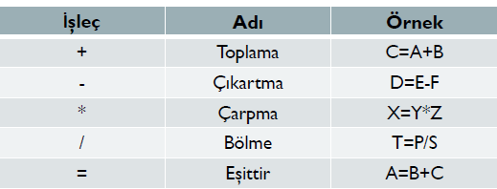
ALGORİTMA VE AKIŞ ŞEMALARI
ALGORİTMA
Algoritma Geliştirmek
Gömülü değer (literal): Kod içine yazılmış olan metinsel, sayısal ya da diğer veri tiplerindeki sabit değerlere gömülü değer denir. PI=3.14 ifadesindeki 3.14 değeri bir gömülü değerdir. Aynı şekilde mesaj=“merhaba” ifadesindeki mesaj bir değişken veya sabit, “merhaba” ise gömülü değerdir.
Aritmetik İşlemler: Programlamadaki en temel işlemlerdir. Aritmetik işlemlerde kullanılan operatörler aşağıdaki gibidir.

Slide 26
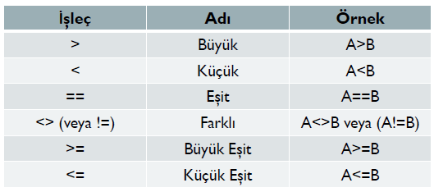
ALGORİTMA VE AKIŞ ŞEMALARI
ALGORİTMA
Algoritma Geliştirmek
Mantıksal İşlemler: Bir programın akışı içerisinde belirli bir koşula bağlı olarak akışın hangi yönde
ilerleyeceğine karar vermede mantıksal işlemler kullanılır. Bu ifadelerin sonucunda doğru (true) ya da
yanlış (false) değerleri elde edilir.
Mantıksal işlemlerde kullanılan işleçler aşağıdaki gibidir.

Slide 27
ALGORİTMA VE AKIŞ ŞEMALARI
ALGORİTMA
Algoritma Geliştirmek
○ Örnek: Öğrencinin numarasını, vize ve final notunu aldıktan sonra ortalamasını hesaplayıp numarasını ve not ortalamasını yazdıran program.
Başla
Öğrencinin numarasını (No) al
Öğrencinin adını ve soyadını (AdSoyad) al
Öğrencinin vize notunu (VizeNot) al
Öğrencinin final notunu (FinalNot) al
Ort = 0.3*VizeNot + 0.7*FinalNot
Numara (No) ve ortalamayı (Ort) yaz
Dur

Slide 28
ALGORİTMA VE AKIŞ ŞEMALARI
ALGORİTMA
Algoritma Geliştirmek
Sayaç Kullanımı: Programlarda bazı işlemlerin belirli sayıda yapılması veya işlenen değerlerin sayılması gerekebilir. Örneğin klavyeden girilen bir cümlede kaç tane sesli harf olduğunu bulan programda,
cümlenin her harfi sırasıyla çağrılır ve sesli harfler kümesine ait olup olmadığı araştırılır. Eğer sıradaki çağrılan harf bu kümeye ait ise, bunları sayacak olan değişkenin değeri artırılır.
sayac=sayac+1
Burada sağdaki ifadede değişkenin eski değerinin üzerine 1 eklenerek bulunan sonuç yine değişkenin kendisine yeni değer olarak atanmaktadır.
Sayaç yapısı: sayac=sayac+adım

Slide 29
ALGORİTMA VE AKIŞ ŞEMALARI
ALGORİTMA
Algoritma Geliştirmek
Döngü Kullanımı: Programlardaki belirli işlem bloklarını (kod parçalarını); aynı veya farklı değerlerle,
verilen sayıda gerçekleştiren çevrim yapılarına döngü denir.
Örneğin 1 ile 1000 arasındaki tek sayıları ekrana yazdıracak programda, 1 ile 1000 arasında ikişer ikişer artan bir döngü açılır ve döngü değişkeni ardışık olarak yazdırılır.
Döngü Oluşturma Kuralları:
Döngü değişkenine başlangıç değeri verilir.
Döngünün artma veya azaltma değeri belirlenir.
Döngünün bitiş değeri belirlenir.
Eğer döngü karar ifadeleri ile oluşturuluyorsa, karar işleminden önce
döngü değişkenine başlangıç değeri verilmiş olmalı ve döngü içinde
adım miktarı kadar artırılmalıdır/azaltılmalıdır.

Slide 30
ALGORİTMA VE AKIŞ ŞEMALARI
ALGORİTMA
Algoritmanın Hazırlanması
Algoritmadaki adımlar programın sonlu sayıda işlem yapmasını sağlamalıdır.
Adımlar sıralı ve mantıklı olmalıdır.
Tekrar eden işlemlerde programın hızı ve etkinliği açısından kaçınılmalıdır.
Farklı değerlerle gerçekleştirilen aynı işlemleri tekrar tekrar yazmak yerine bunları alt program/fonksiyon olarak oluşturmak daha uygundur.
Gereksiz işlemlerden kaçınılmalıdır.
Etkisiz işlemlerden kaçınılmalıdır.
Bellek verimliliği açısından fazladan veya gereksiz tanımlamalardan kaçınılmalıdır.
Her algoritmanın bir çıktısı/sonucu olmalıdır.

Slide 31
ALGORİTMA VE AKIŞ ŞEMALARI
ALGORİTMA
Algoritma Yazma Kuralları
Algoritmadaki tüm satırlar 1’den başlayarak numaralandırılmalıdır.
Bütün algoritmalarda birinci satır “1. Başla” şeklindedir.
Bütün algoritmalar “Dur” ile biter.
Algoritmalarda kullanılan “Git” işlem akışı yönlendirme komutu satır numarasıyla birlkte kullanılmalıdır.
Algoritmalarda kullanılabilecek alt program veya fonksiyonlar, tanımlayıcı isimleri ve parametreleriyle
birlikte verilmelidir.
Algoritmalardaki adımlar, sınırlı sayıda, açık, net ve kesin olmalıdır.
Algoritmalardaki ifadeler anlaşılır ve mümkün olduğunca sade (az ve öz) olmalıdır.
Algoritmalardaki ifadeler, herhangi bir programlama diline, donanıma, işletim sistemine vb. bağlı olmamalıdır.

Slide 32
ALGORİTMA VE AKIŞ ŞEMALARI
ALGORİTMA
AKIŞ DİYAGRAMLARI
Bir problemin çözümüne yönelik geliştirilen algoritmanın görsel sembollerle ifade edilmiş şekline akış diyagramı denir. Akış diyagramları program yazarken sürecin izlenmesi ve başkalarına algoritmaları açıklarken yardımcı olur. Akış diyagramları sözde kodların görselleştirilmiş halleri olarak düşünülebilir.
Akış diyagramlarında;
Başla, Bitir, Girdi, Çıktı, Karar ve İşlem
sembolleri kullanılır.

Slide 33
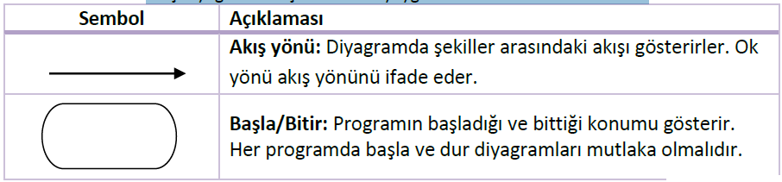
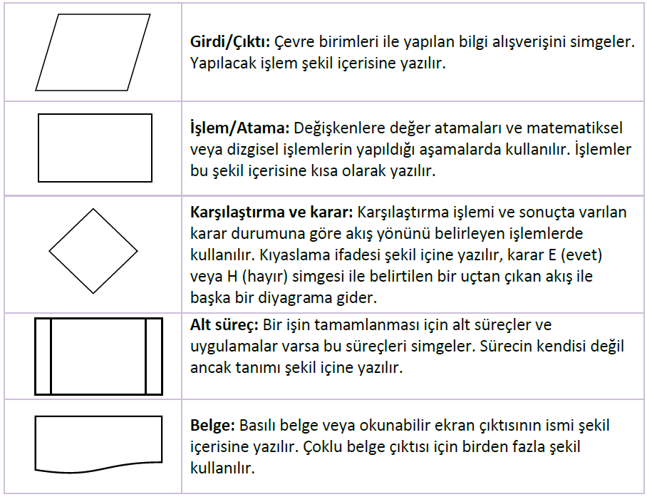
ALGORİTMA VE AKIŞ ŞEMALARI
ALGORİTMA
AKIŞ DİYAGRAMLARI
Akış diyagramı oluşturulurken yaygın olarak kullanılan semboller:

Slide 34
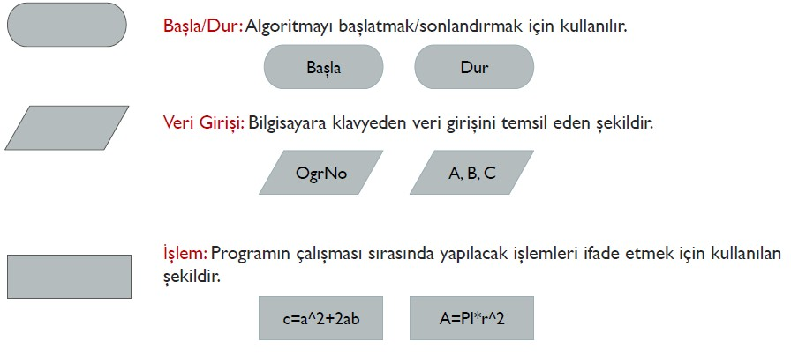
ALGORİTMA VE AKIŞ ŞEMALARI
ALGORİTMA
AKIŞ DİYAGRAMLARI

Slide 35
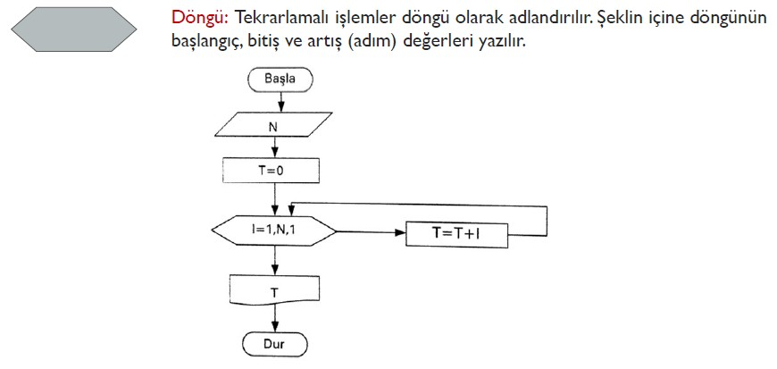
ALGORİTMA VE AKIŞ ŞEMALARI
ALGORİTMA
AKIŞ DİYAGRAMLARI

Slide 36
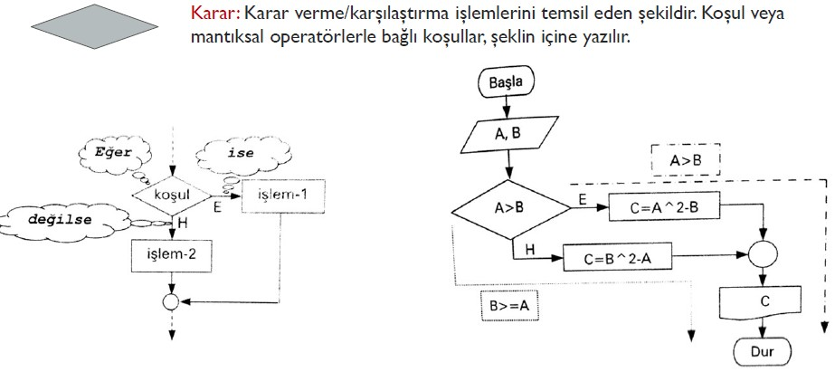
ALGORİTMA VE AKIŞ ŞEMALARI
ALGORİTMA
AKIŞ DİYAGRAMLARI

Slide 37

ALGORİTMA VE AKIŞ ŞEMALARI
ALGORİTMA
AKIŞ DİYAGRAMLARI

Slide 38
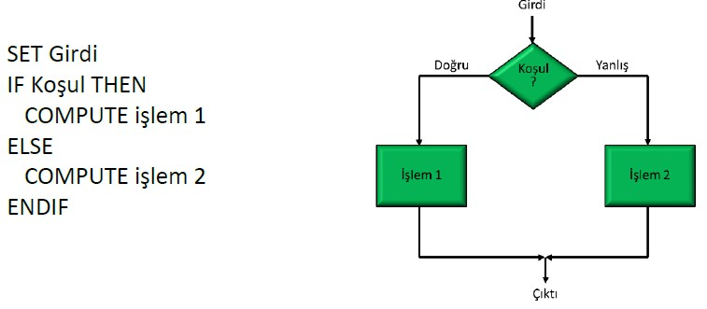
ALGORİTMA VE AKIŞ ŞEMALARI
ALGORİTMA
AKIŞ DİYAGRAMLARI
Algoritma tasarımında işlem adımları kadar işlem sırası da önemli olup, algoritmaların şekilsel gösterimi olan
akış diyagramlarında ok ile gösterilen akış yönüne dikkat edilmelidir. Akış yönüne göre kavşakların olduğu yerler karar verme noktalarıdır. Algoritmalarda sıklıkla karşılaşılan karar yapılarının sözde kod ve akış diyagramlarının anlaşılması algoritma tasarımı açısından çok önemlidir.
Karşılaştırma sonucunun doğru olduğu durumda işlem 1, yanlış olduğu durumda işlem 2’yi yapacak algoritmanın sözde kodu ve akış diyagramı aşağıda verilmiştir.

Slide 39
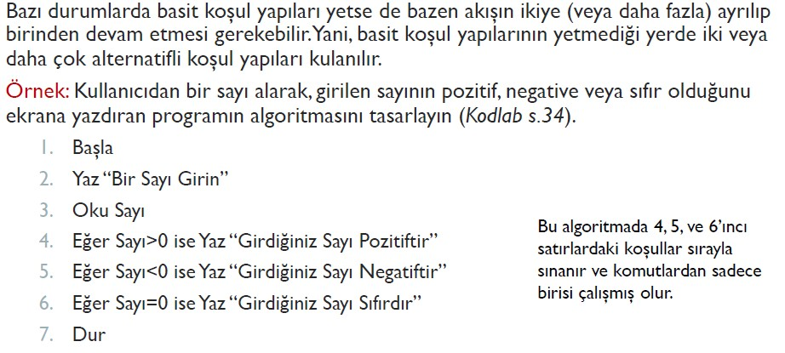
ALGORİTMA VE AKIŞ ŞEMALARI
ALGORİTMA
AKIŞ DİYAGRAMLARI
İki veya çok alternatifli koşul yapıları

Slide 40
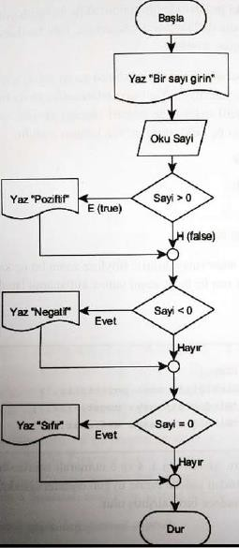
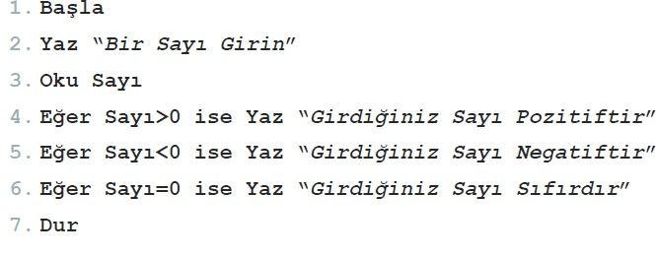
ALGORİTMA VE AKIŞ ŞEMALARI
ALGORİTMA
AKIŞ DİYAGRAMLARI
İki veya çok alternatifli koşul yapıları

Slide 41
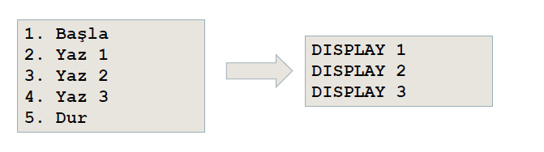
ALGORİTMA VE AKIŞ ŞEMALARI
ALGORİTMA
Algoritmalar Arasında Dönüşüm
Satır Algoritmalardan Sözde Kod Oluşturmak
Bir satır algoritmayı sözde koda dönüştürürken aşağıdaki adımları izleriz:
- Girdi ve çıktılar (değişkenler) belirlenir
- Sıralı adımlar, karar yapıları, tekrarlı yapılar ve işlemler belirlenir
- Yapı, işlem ve adımlar uygun şekilde birleştirilir.

Slide 42
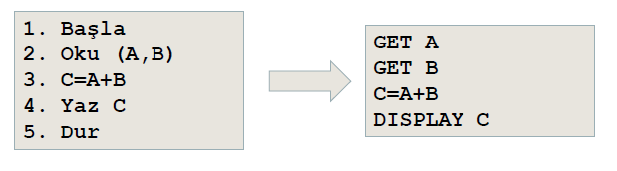
ALGORİTMA VE AKIŞ ŞEMALARI
ALGORİTMA
Algoritmalar Arasında Dönüşüm
Satır Algoritmalardan Sözde Kod Oluşturmak
Örnek: İki sayıyı alıp, bunları toplayarak toplamı ekrana yazdıran algoritmanın satır kodu ve sözde kodu:

Slide 43
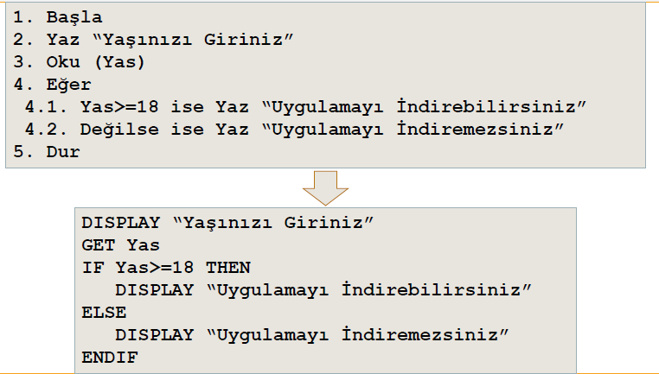
ALGORİTMA VE AKIŞ ŞEMALARI
ALGORİTMA
Algoritmalar Arasında Dönüşüm
Satır Algoritmalardan Sözde Kod Oluşturmak

Slide 44
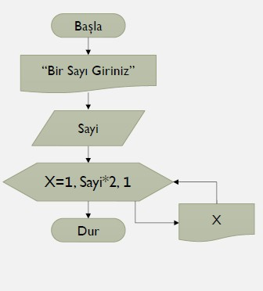
ALGORİTMA VE AKIŞ ŞEMALARI
ALGORİTMA
Algoritmalar Arasında Dönüşüm
Satır Algoritmalardan Akış Diyagramı Oluşturmak
Başla
Yaz “Bir Sayı Giriniz”
Oku Sayi
Döngü (X=1 TO Sayi*2 STEP 1)
Yaz X
DöngüSonu
Dur

Slide 45
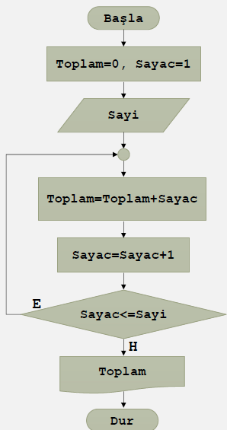
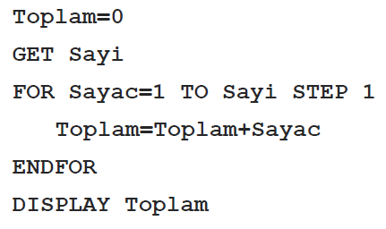
ALGORİTMA VE AKIŞ ŞEMALARI
ALGORİTMA
Algoritmalar Arasında Dönüşüm
Akış Diyagramlarından Sözde Kod Oluşturmak

Slide 46
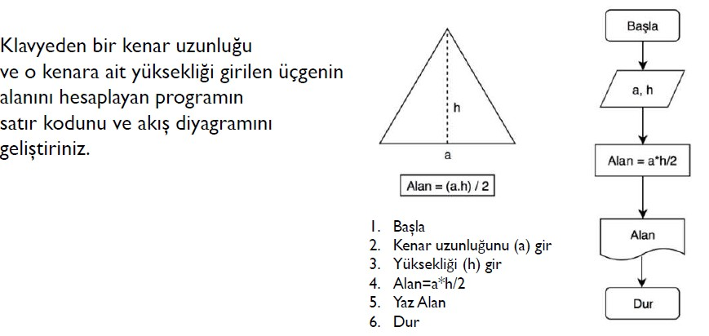
ALGORİTMA VE AKIŞ ŞEMALARI
ALGORİTMA
Genel Örnek:

Slide 47
ALGORİTMA VE AKIŞ ŞEMALARI
ALGORİTMA
Genel Örnek:
○ Girilen iki sayının ortalamasını alan programın algoritmasını geliştirerek akış diyagramını çiziniz.

Slide 48
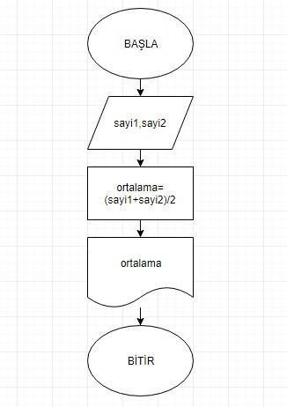
ALGORİTMA VE AKIŞ ŞEMALARI
ALGORİTMA
Genel Örnek:
○ Girilen iki sayının ortalamasını alan programın algoritmasını geliştirerek akış diyagramını çiziniz.

Slide 49
ALGORİTMA VE AKIŞ ŞEMALARI
ALGORİTMA
Genel Örnek:

Slide 50
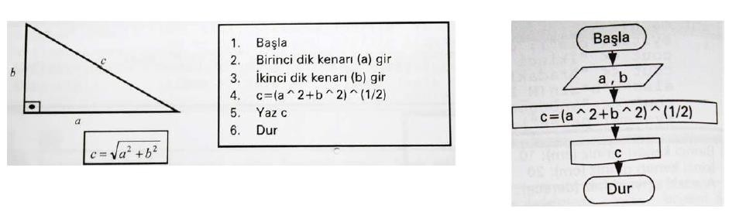
ALGORİTMA VE AKIŞ ŞEMALARI
ALGORİTMA
Genel Örnek:

